Slide 1
CatchBo
104703027資科三 莊凱鈞

Slide 2
Vision Statement
FOR 商品買賣家
WHO 想自由刊登並買賣商品
THE CatchBo is a 交易平台
THAT 可透過虛擬貨幣支付
UNLIKE 一般的現金支付或信用卡支付
OUR PRODUCT
在以太坊區塊鏈上付款
商品送抵置物櫃後買家可隨時領取

Slide 3
Business Goal
改變付款方式 (因應未來虛擬貨幣潮流)
商品隨時領取 (不像原本宅配可能得指定時間在家)

Slide 4
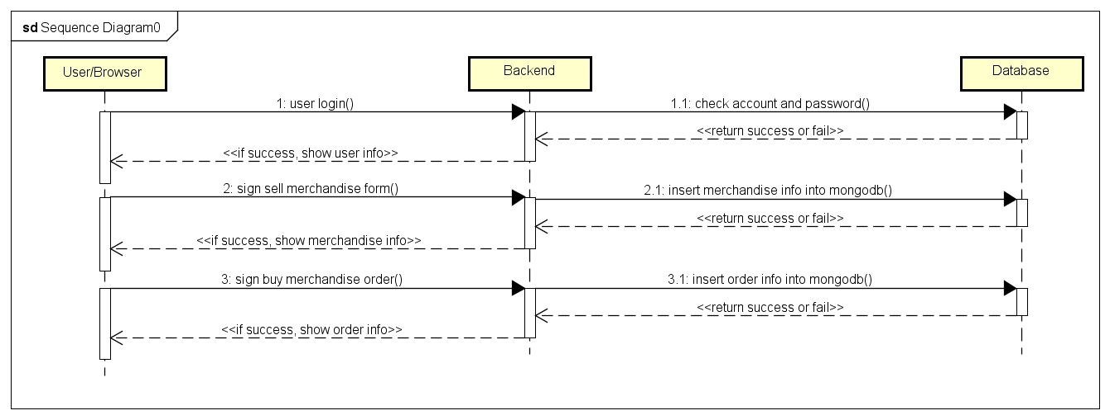
循序圖

Slide 5
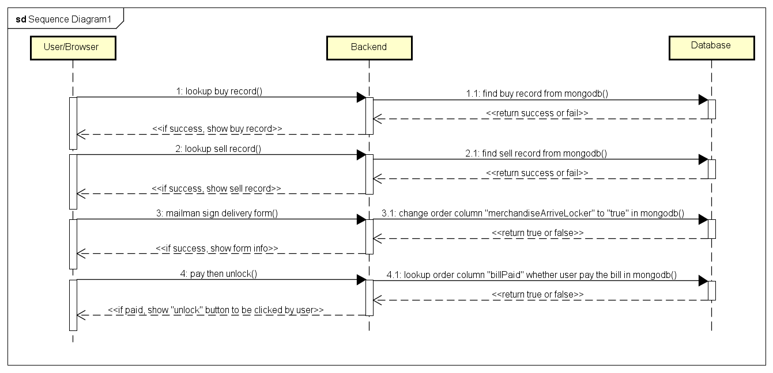

Slide 6
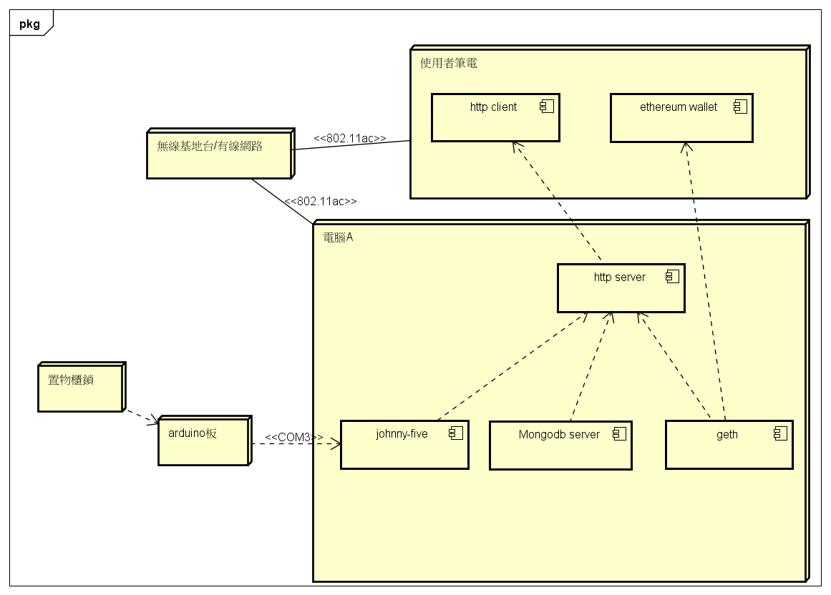
部署圖

Slide 7
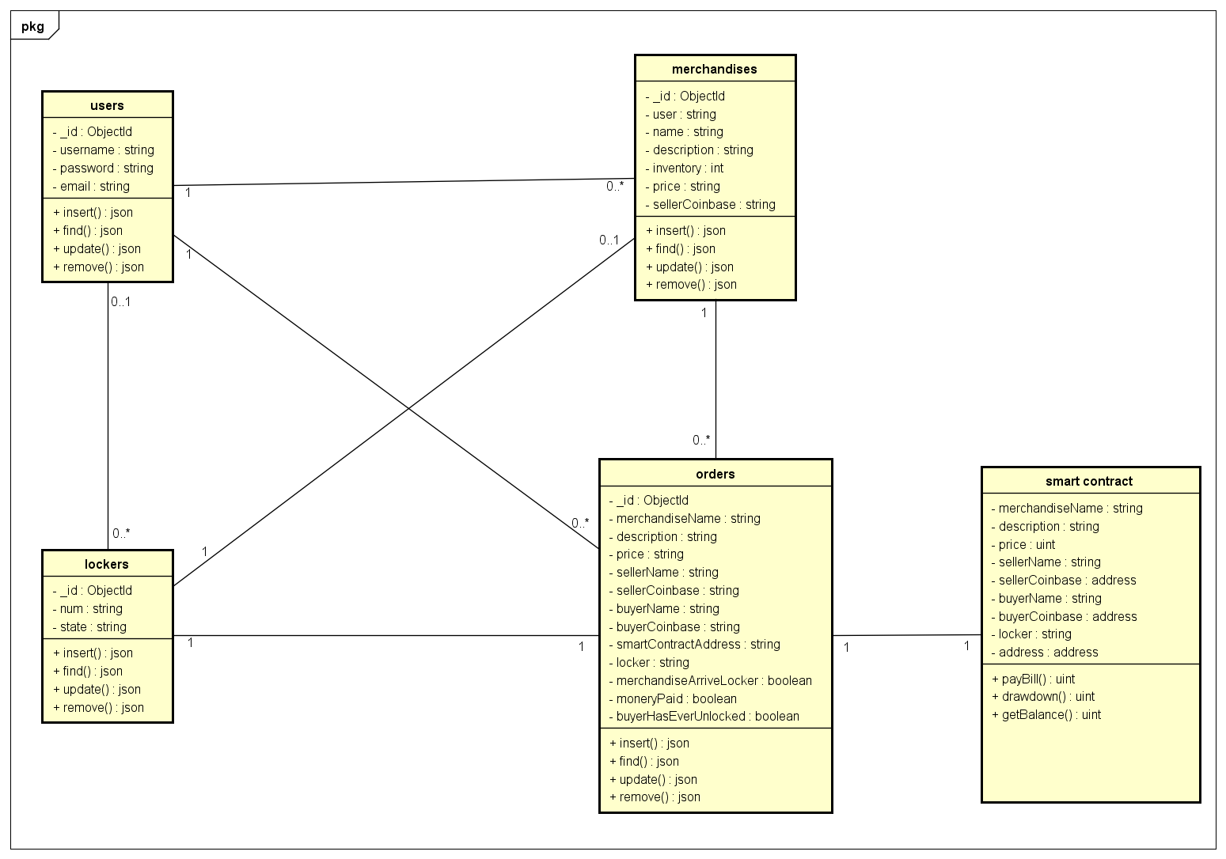
Mongodb collections_ smart contract類別圖

Slide 8
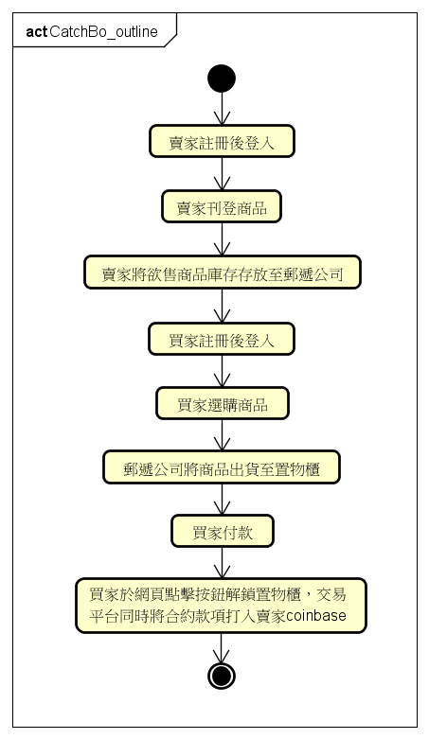
活動圖(outline)

Slide 9
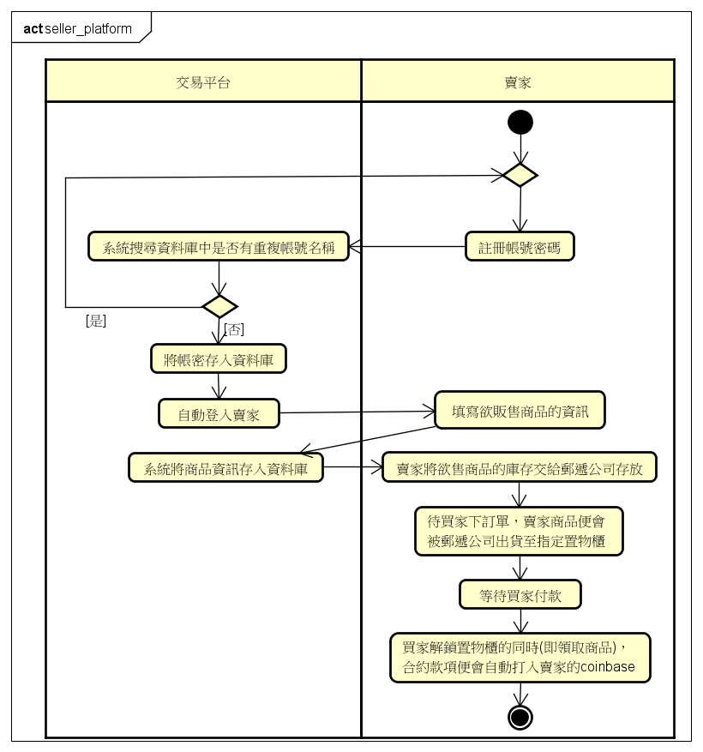
Notes:
賣家畫到收款為止
郵遞公司另起一個完整故事

Slide 10
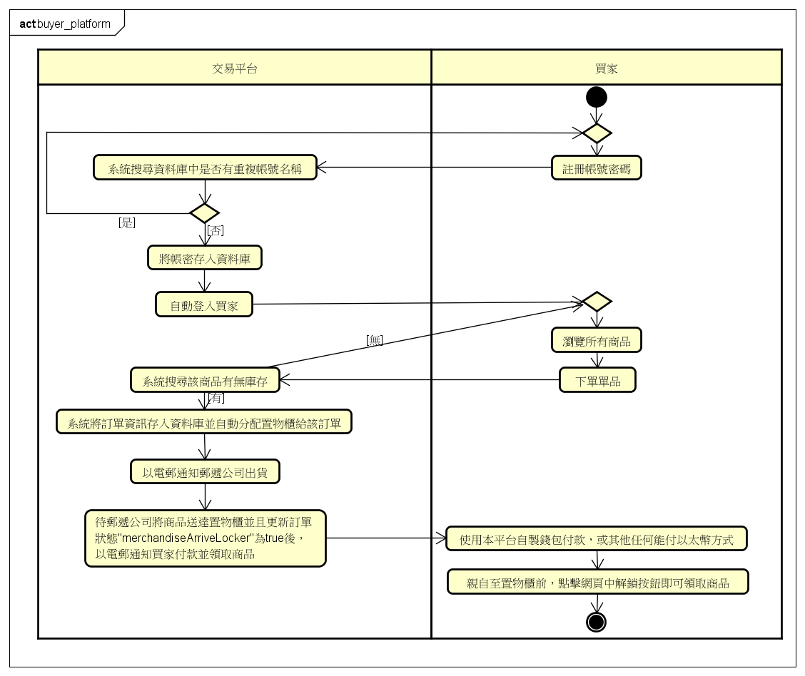

Slide 11
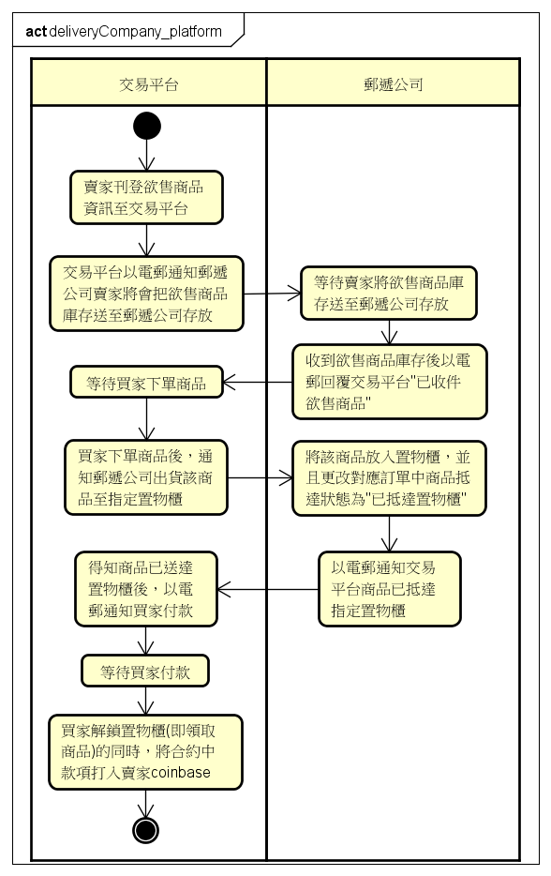

Slide 12
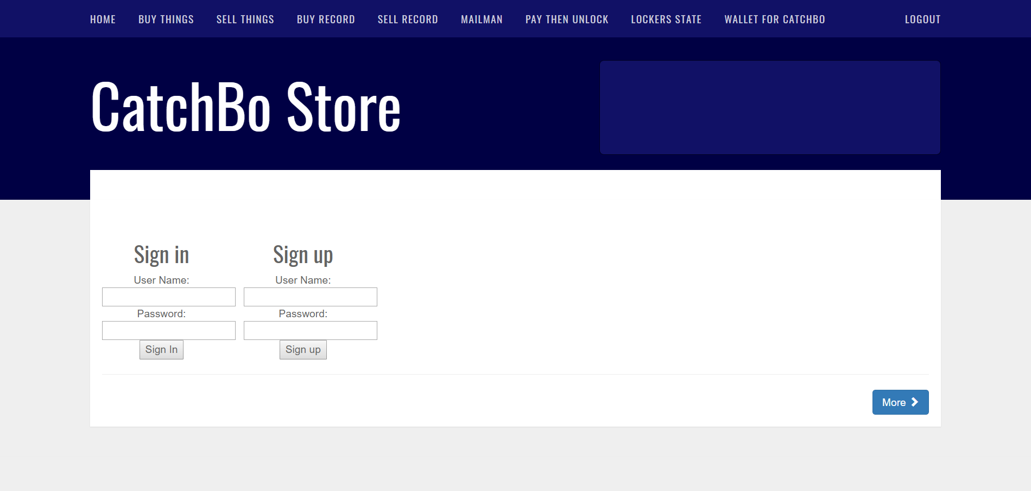
登入頁面(首頁)

Slide 13
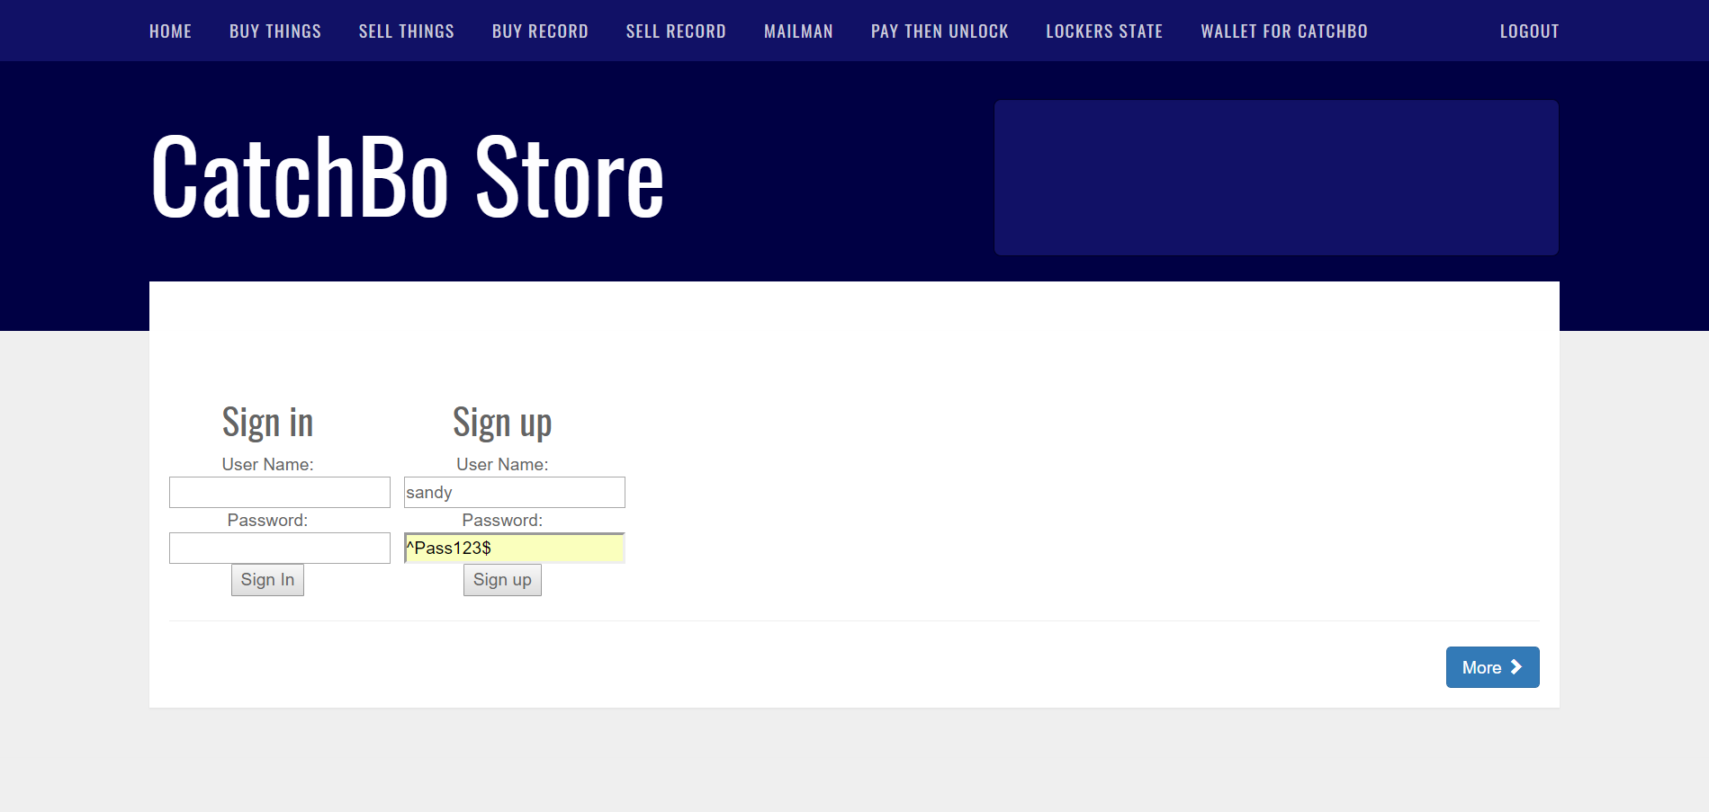
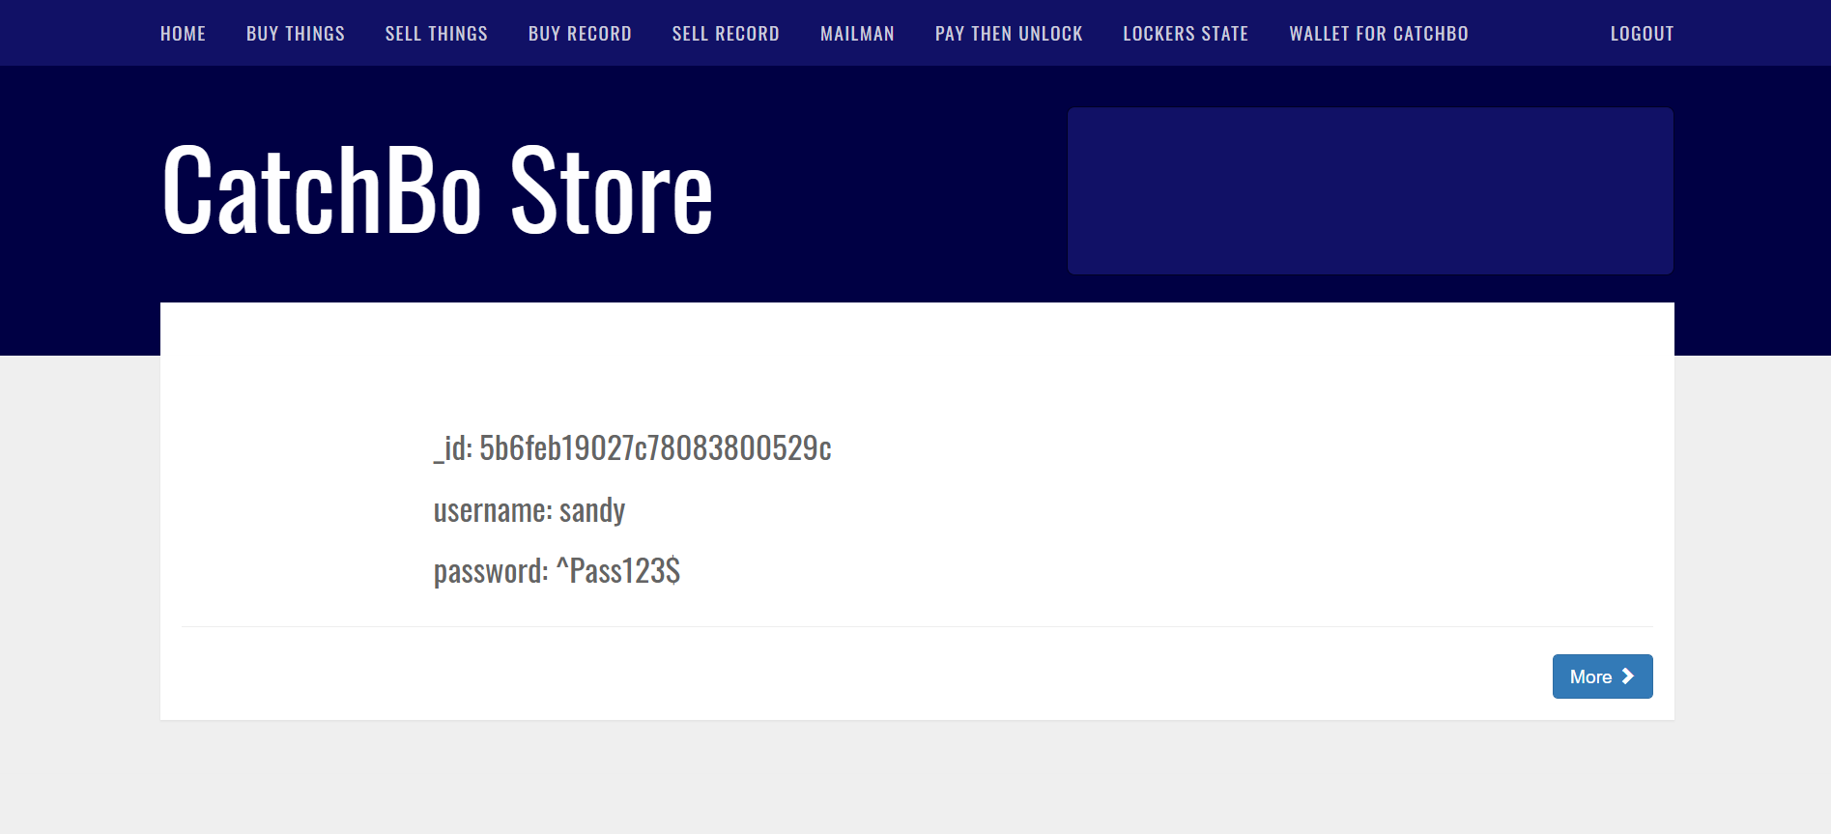
賣家註冊帳密/成功頁面

Slide 14


賣家輸入帳密/登入成功

Slide 15
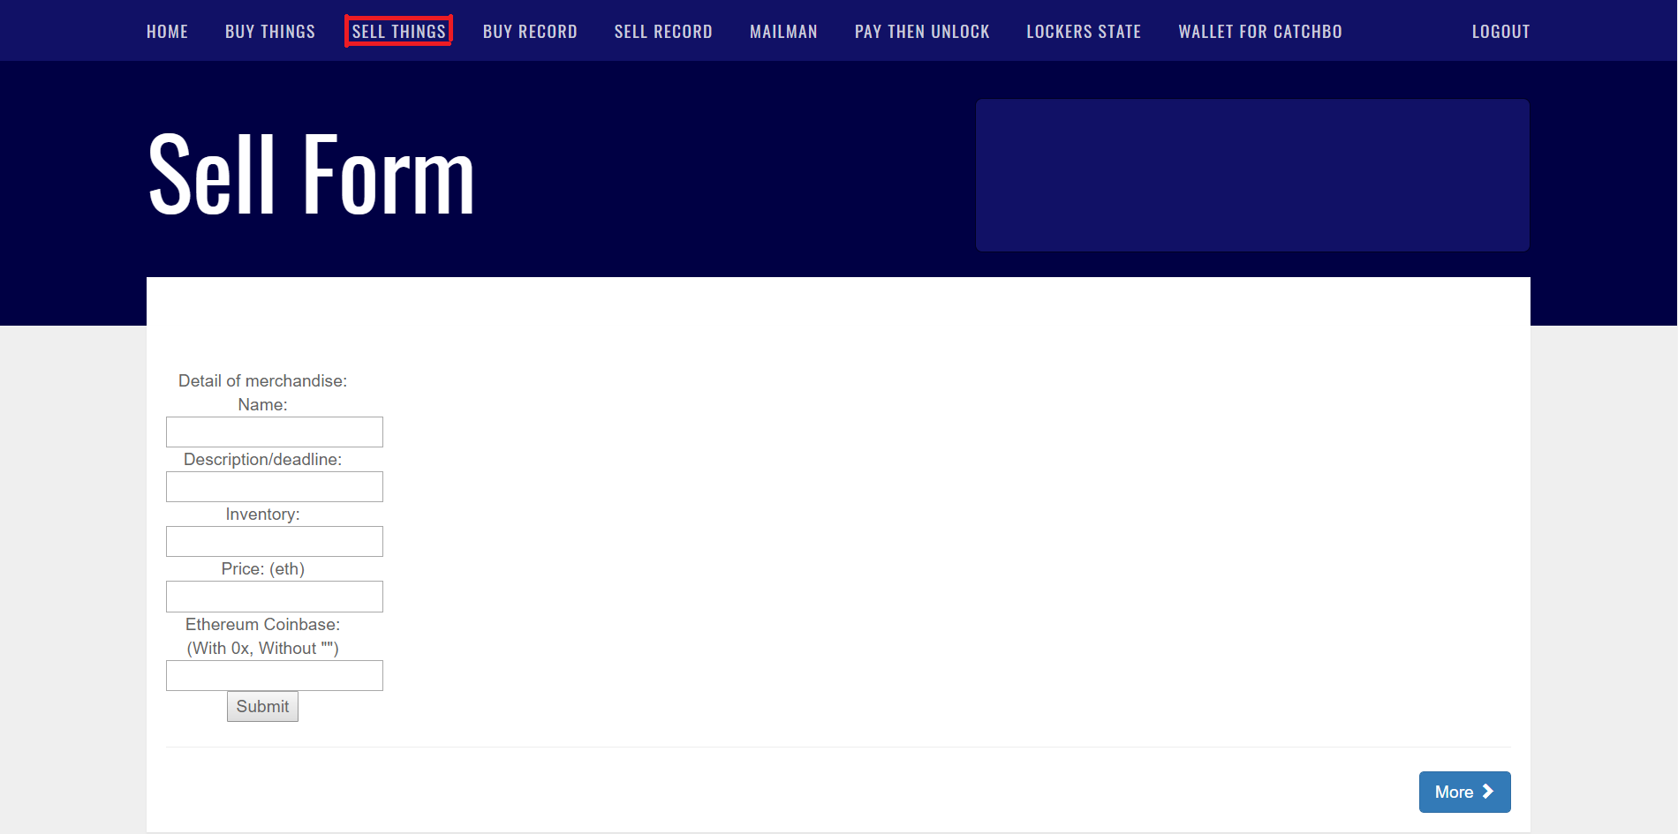
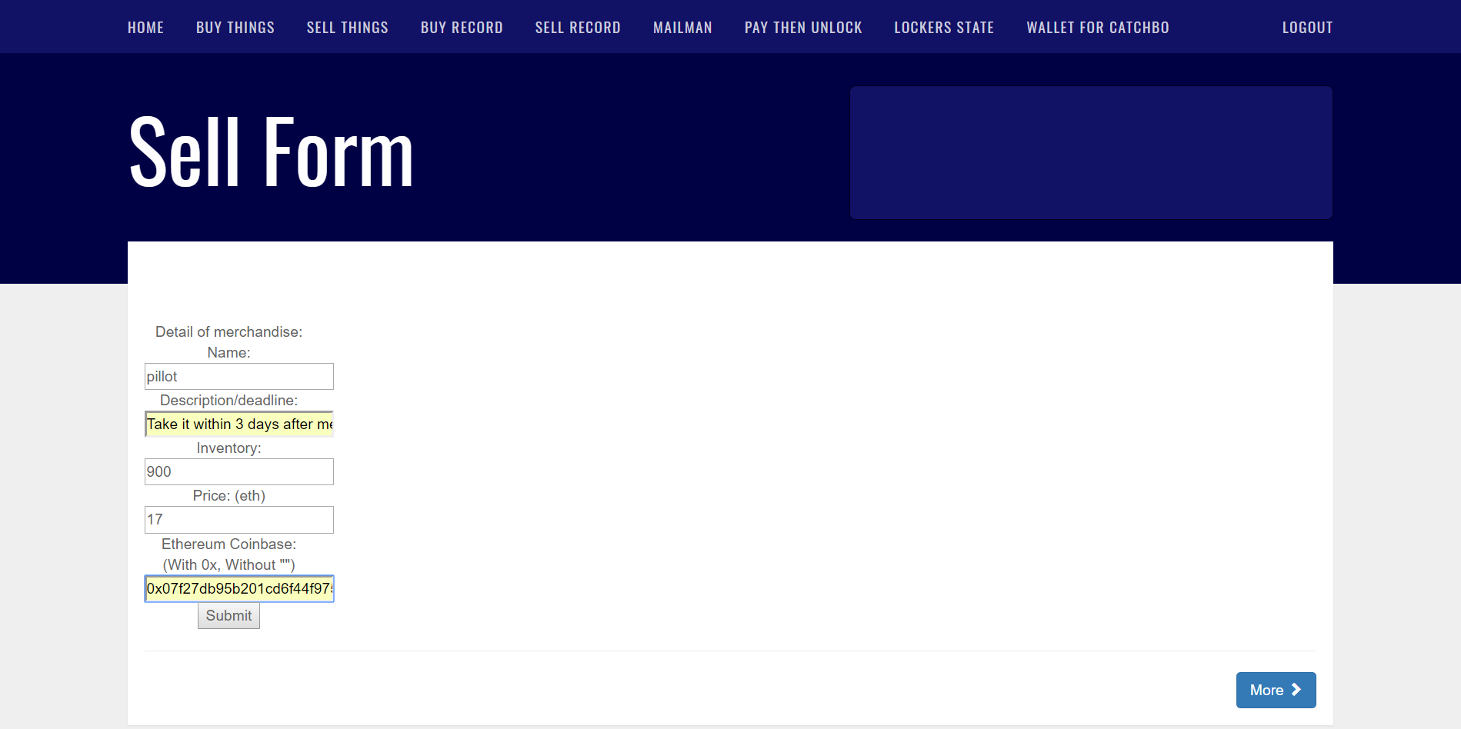
販售商品頁面/填寫商品資訊

Slide 16
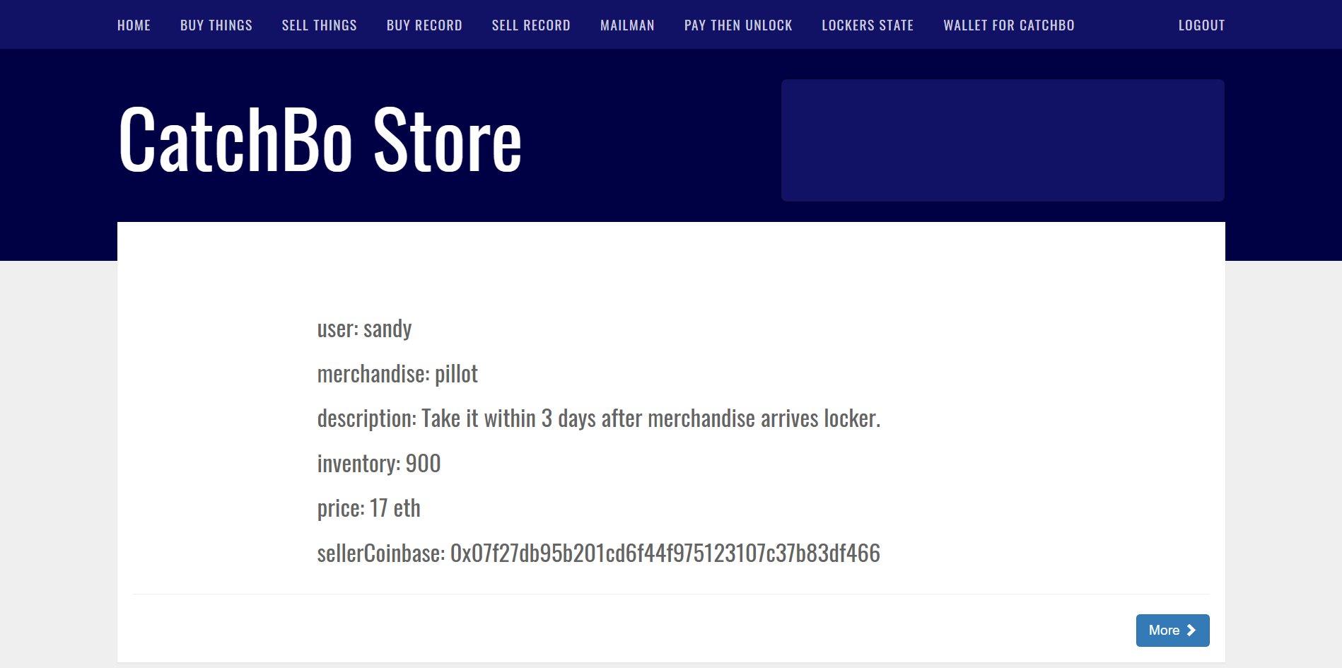
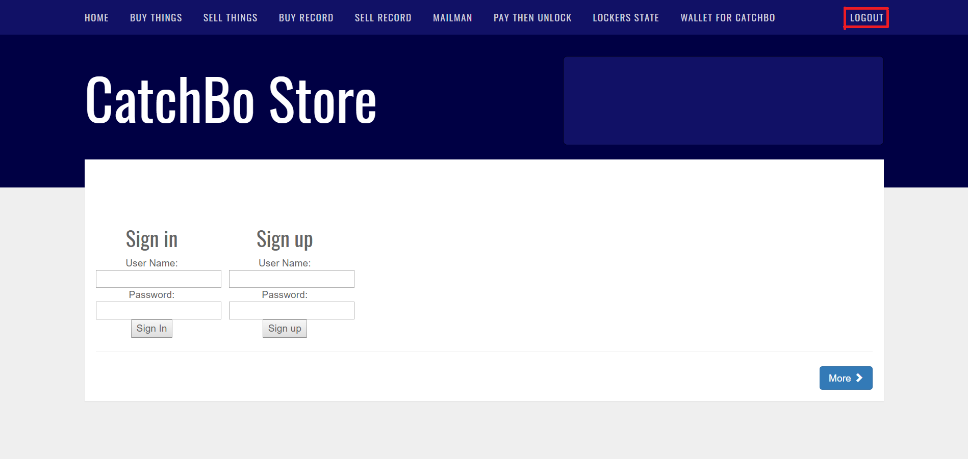
刊登成功/賣家登出

Slide 17


買家註冊/註冊成功頁面

Slide 18
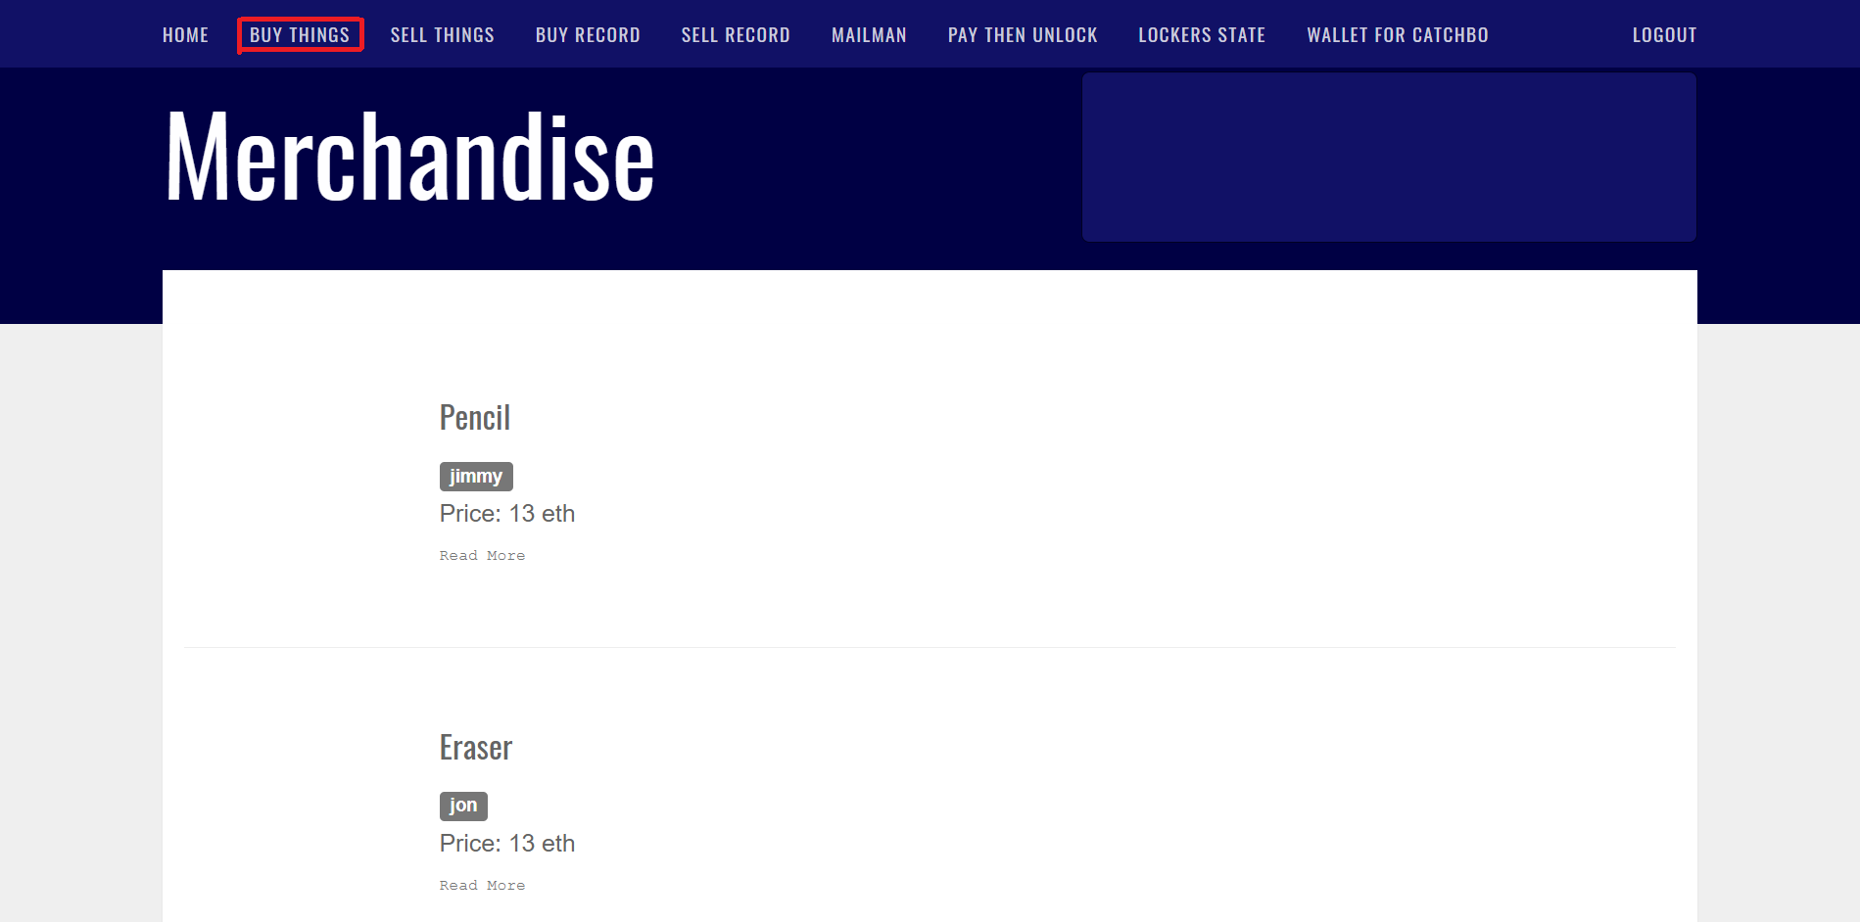
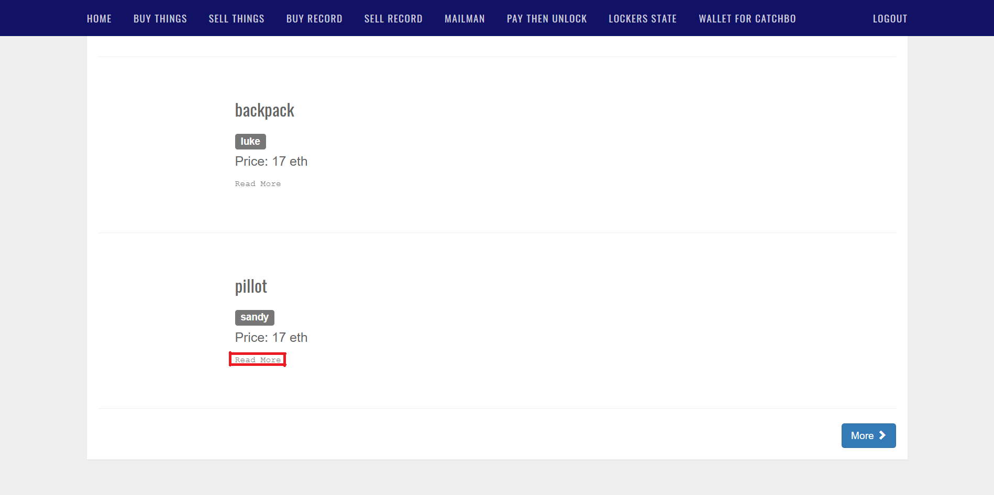
瀏覽商品頁面

Slide 19
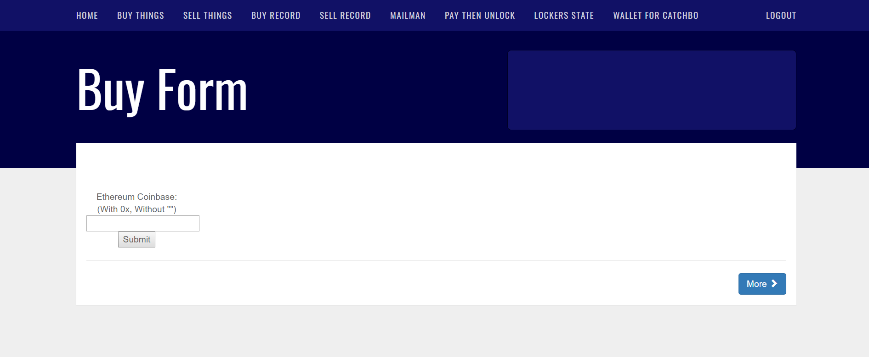
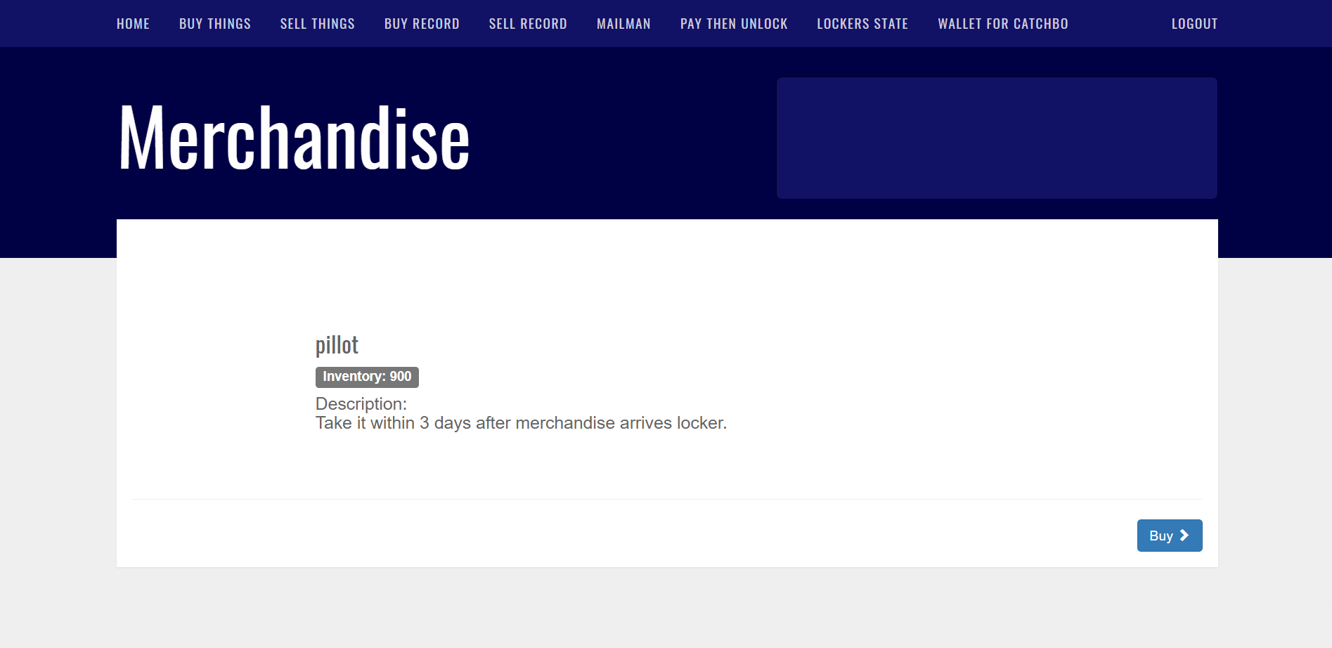
單品庫存查詢/點擊buy後下訂單頁面

Slide 20
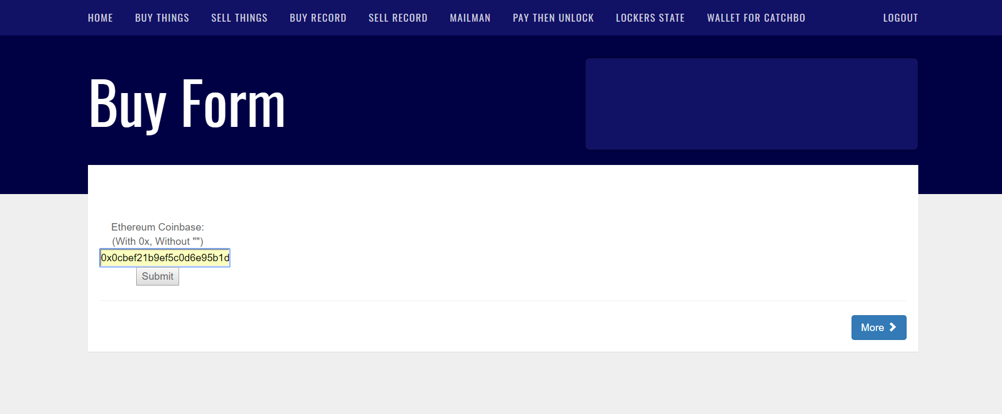
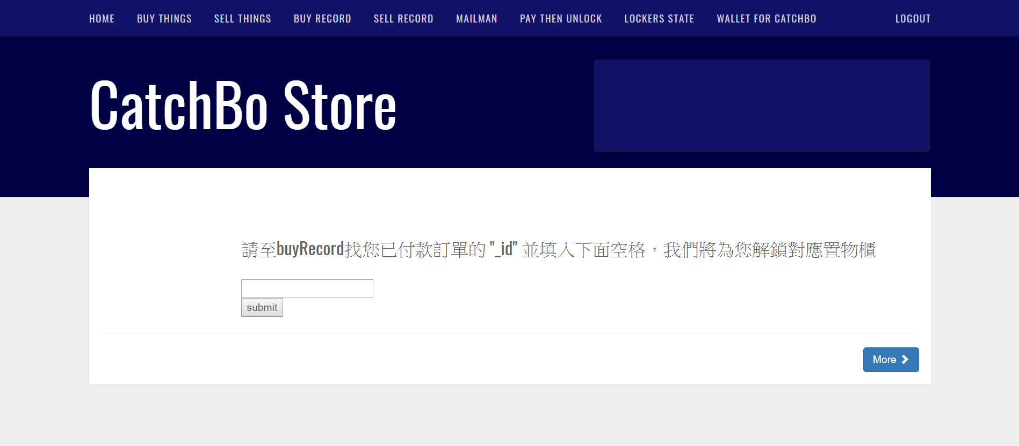
填寫表單資訊/submit後頁面

Slide 21
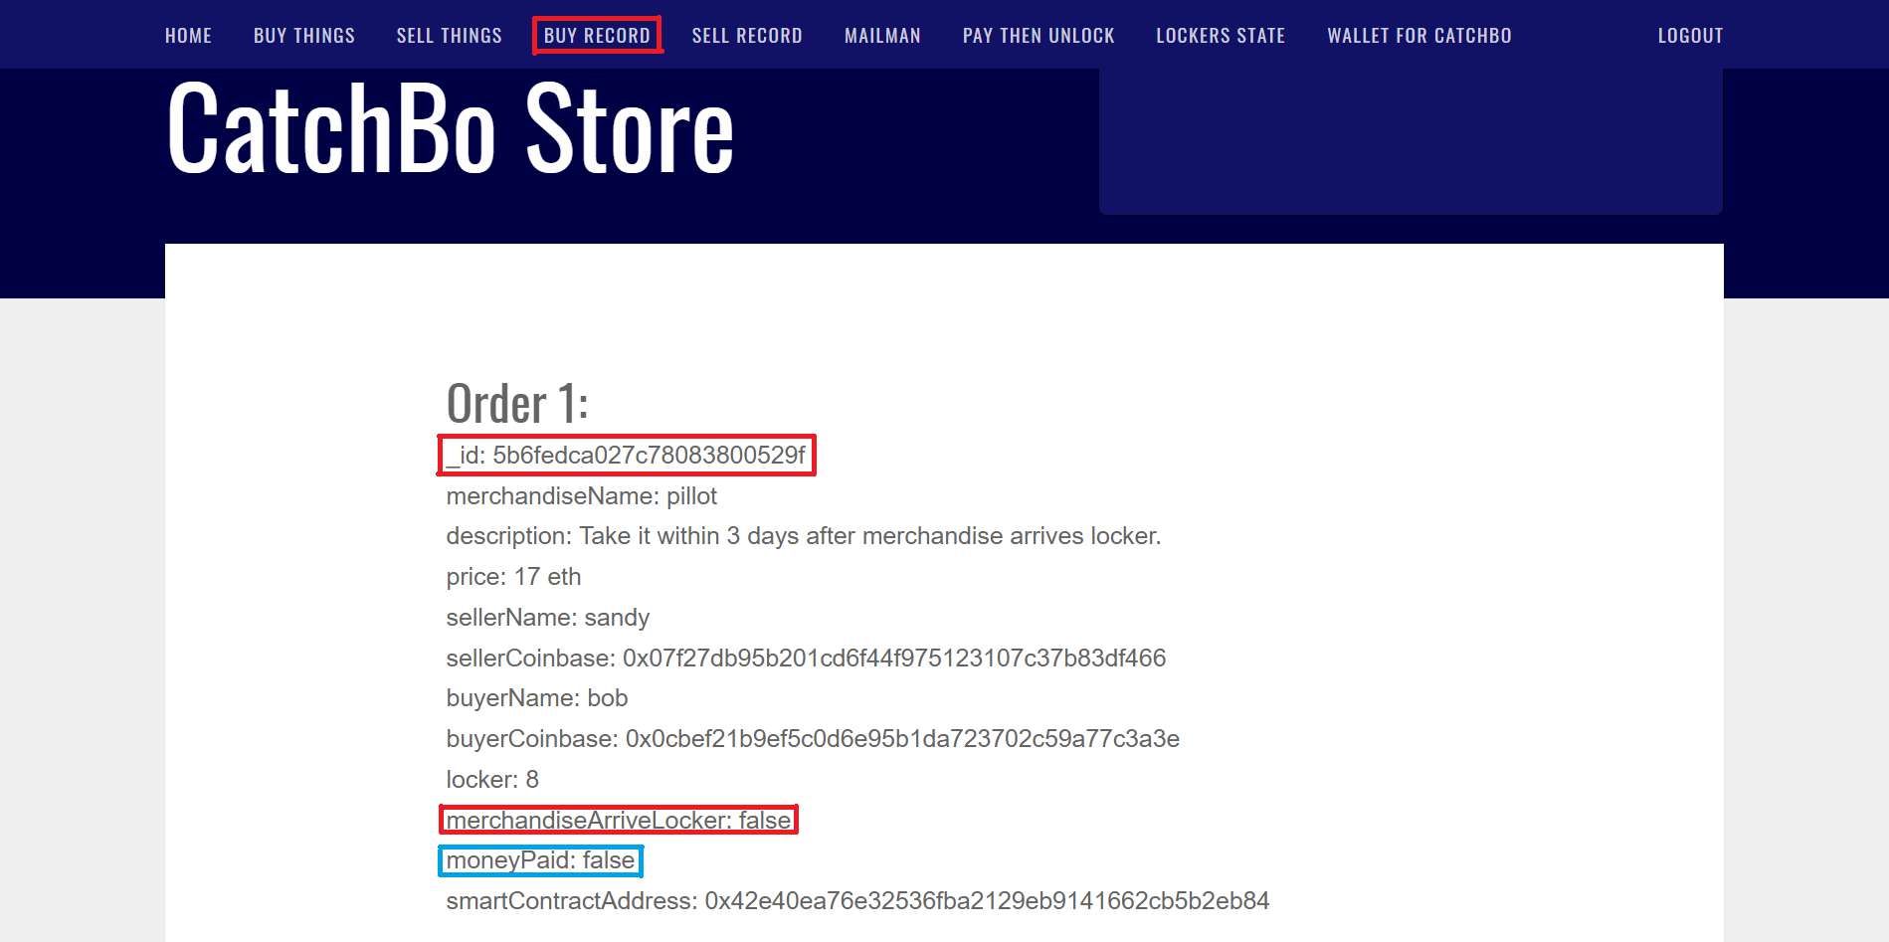
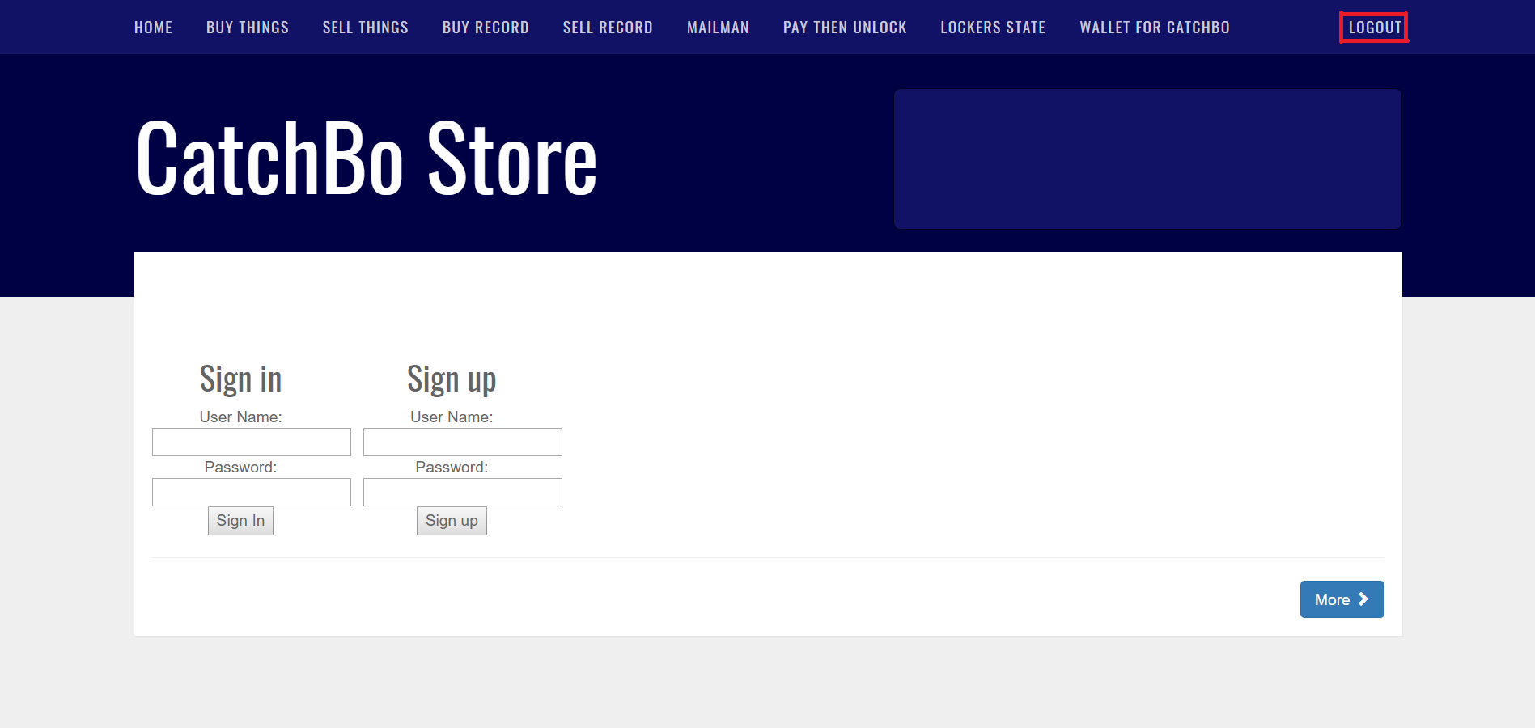
點擊BUY RECORD，剛下的訂單“merchandiseArriveLocker”: false且“moneyPaid”: false/買家登出

Slide 22

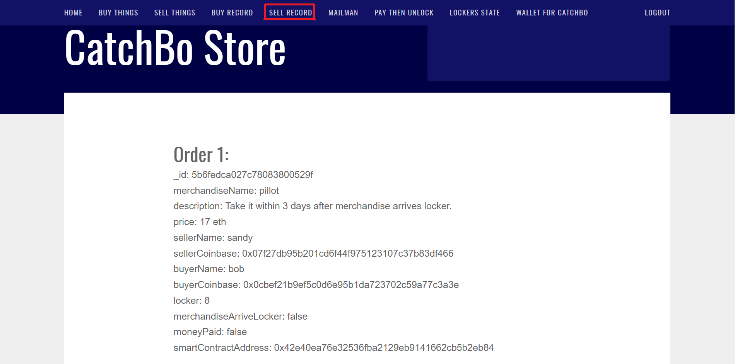
賣家登入/賣家見到自己接到一筆訂單

Slide 23
賣家登出

Slide 24


nccu_delivery_company登入帳密/成功登入頁面

Slide 25
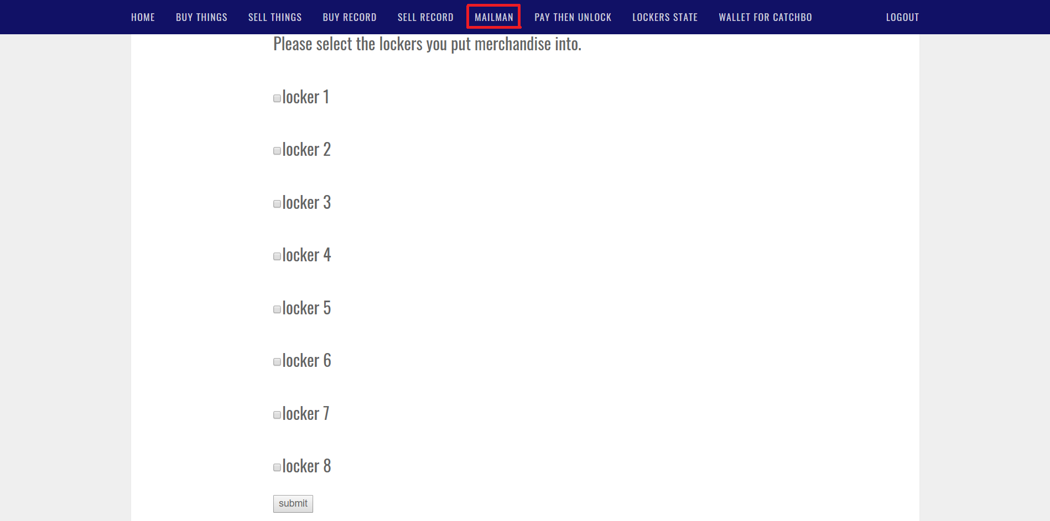
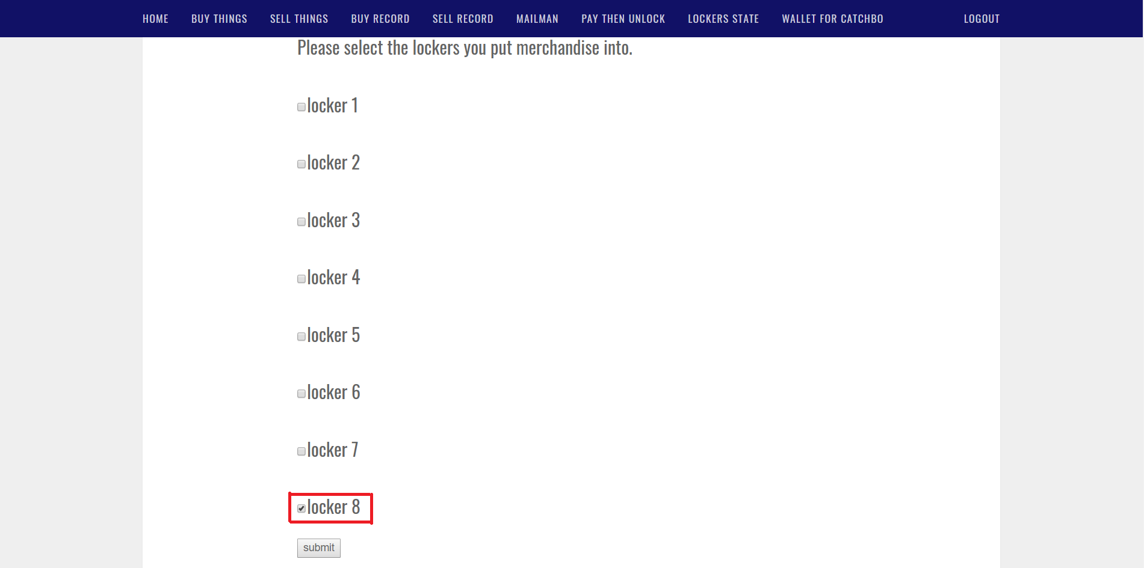
點擊Mailman進入頁面/ 選取欲放入商品的置物櫃

Slide 26
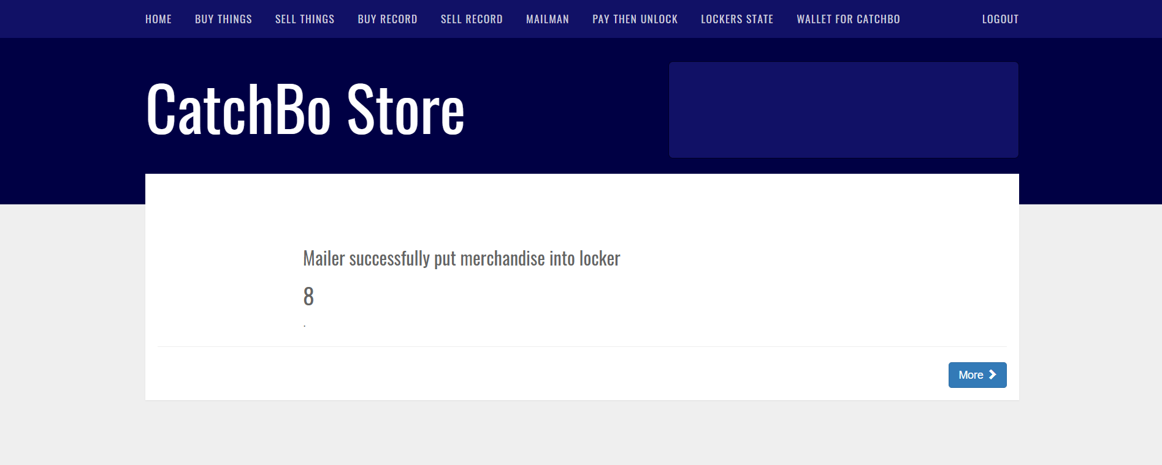
db更新商品抵達/mailer登出

Slide 27
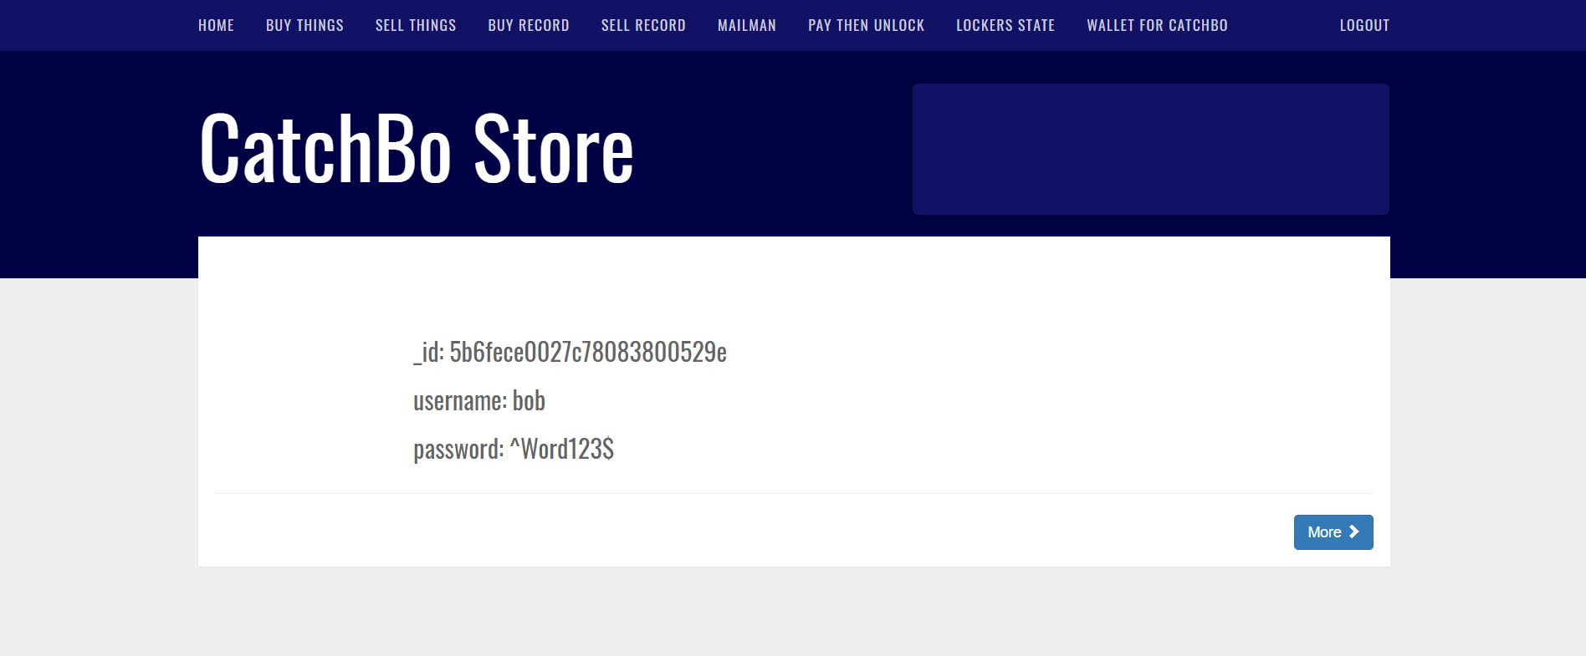
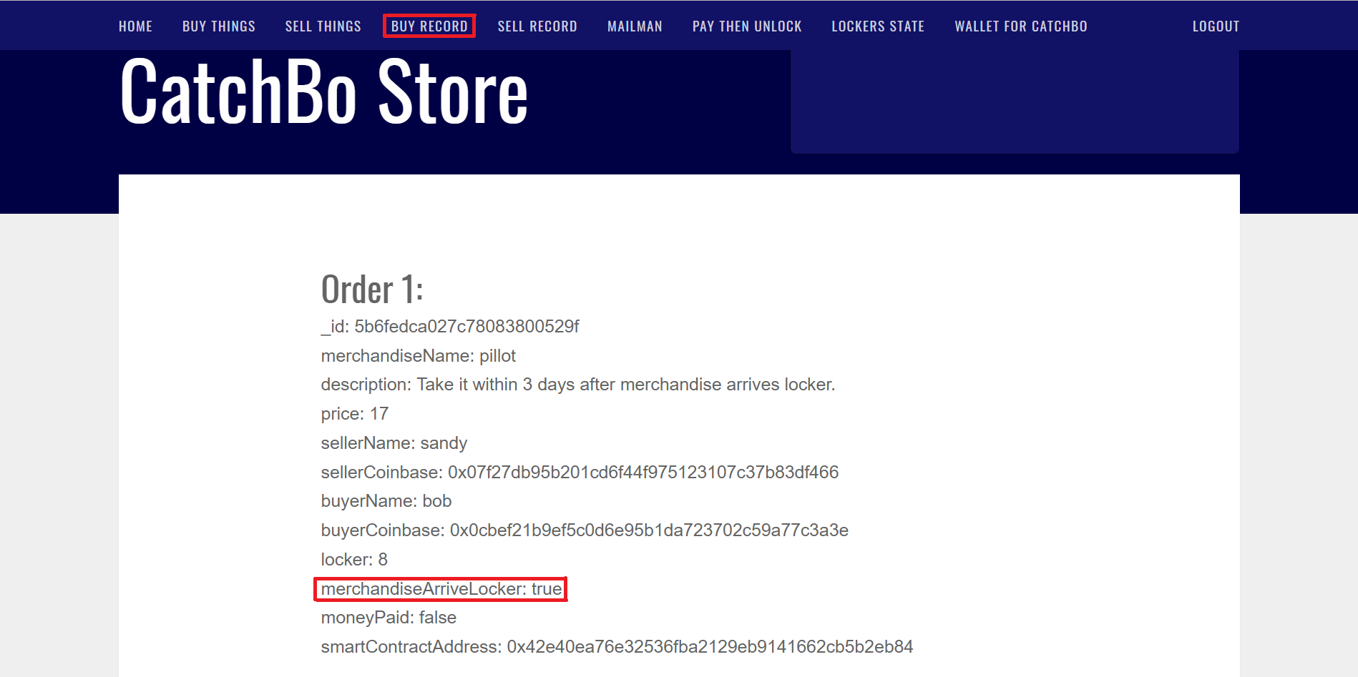
買家登入/merchandiseArriveLocker變成true

Slide 28
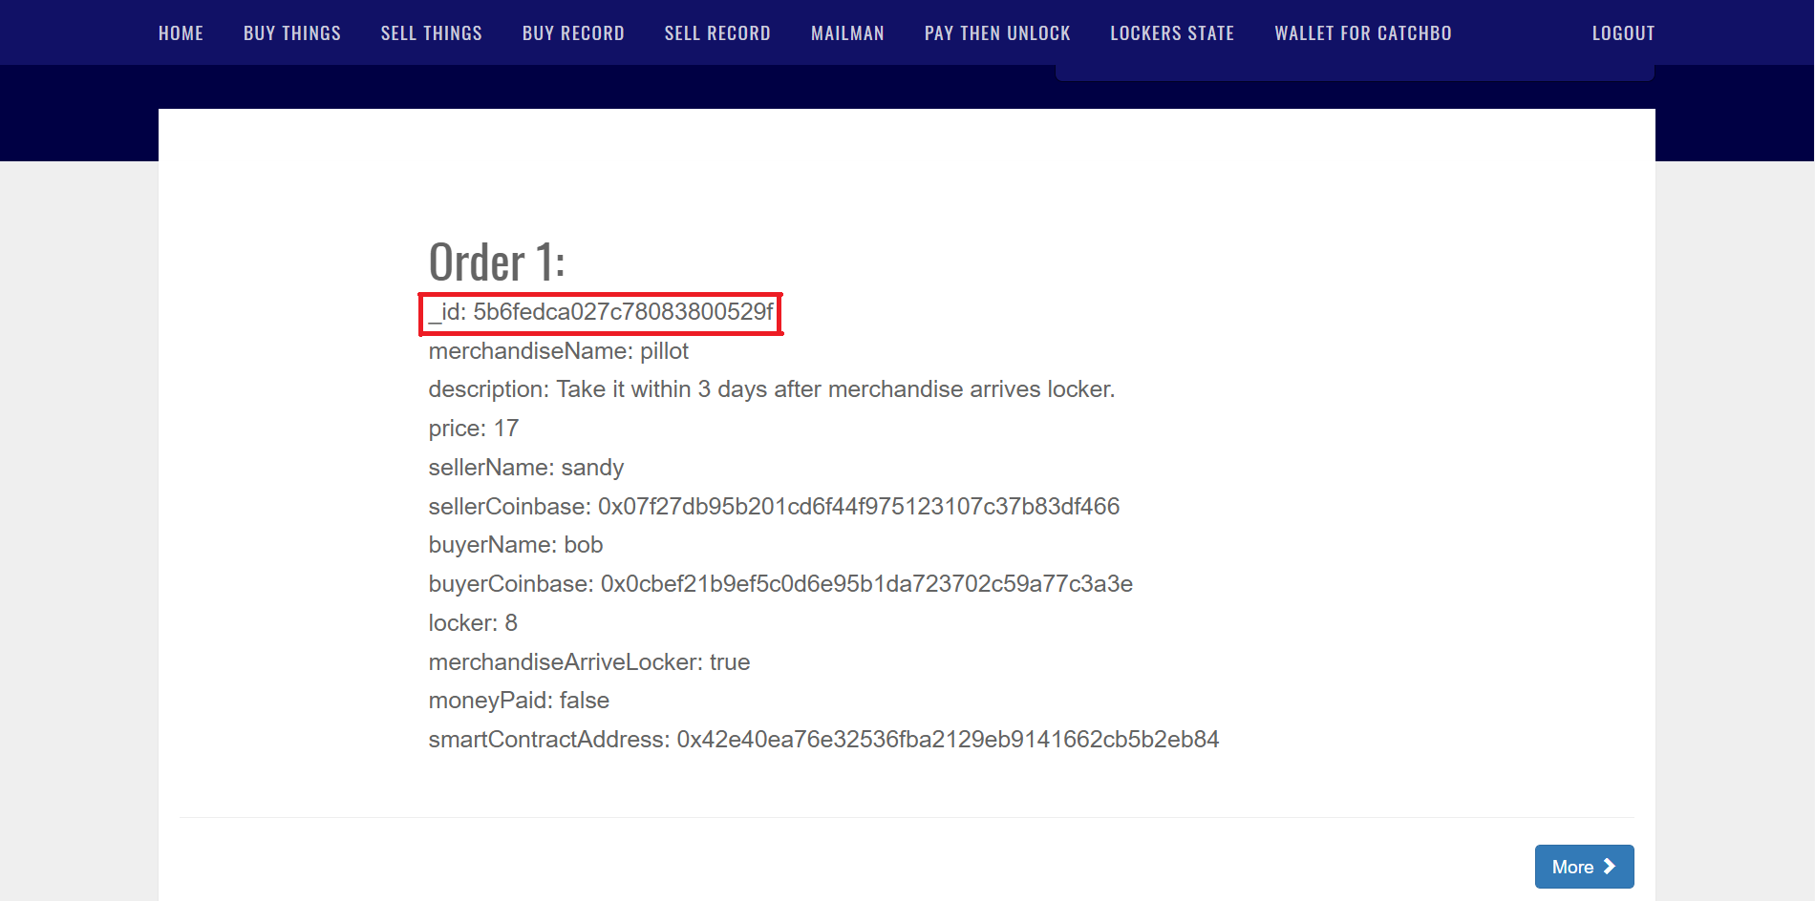
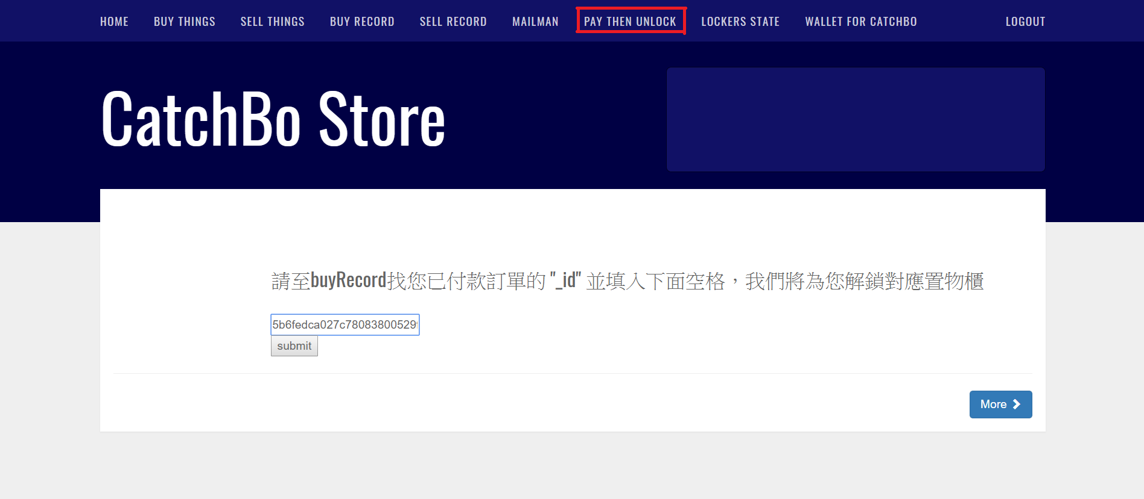
複製_id並點擊PAY THEN UNLOCK/ 將訂單的_id貼到輸入框並submit

Slide 29
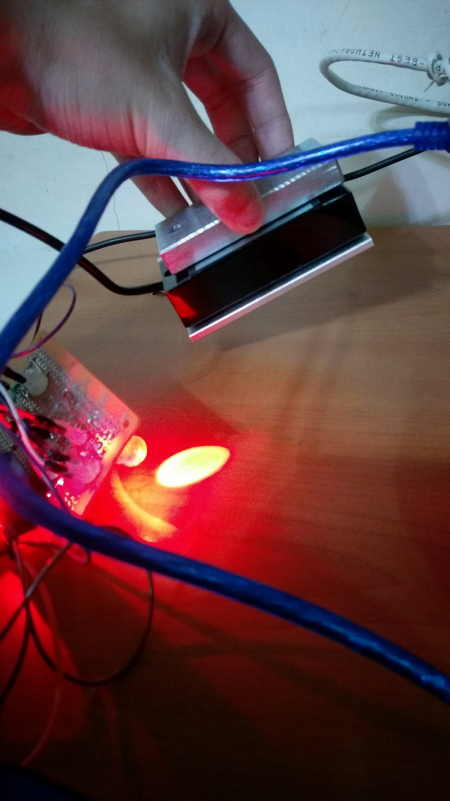
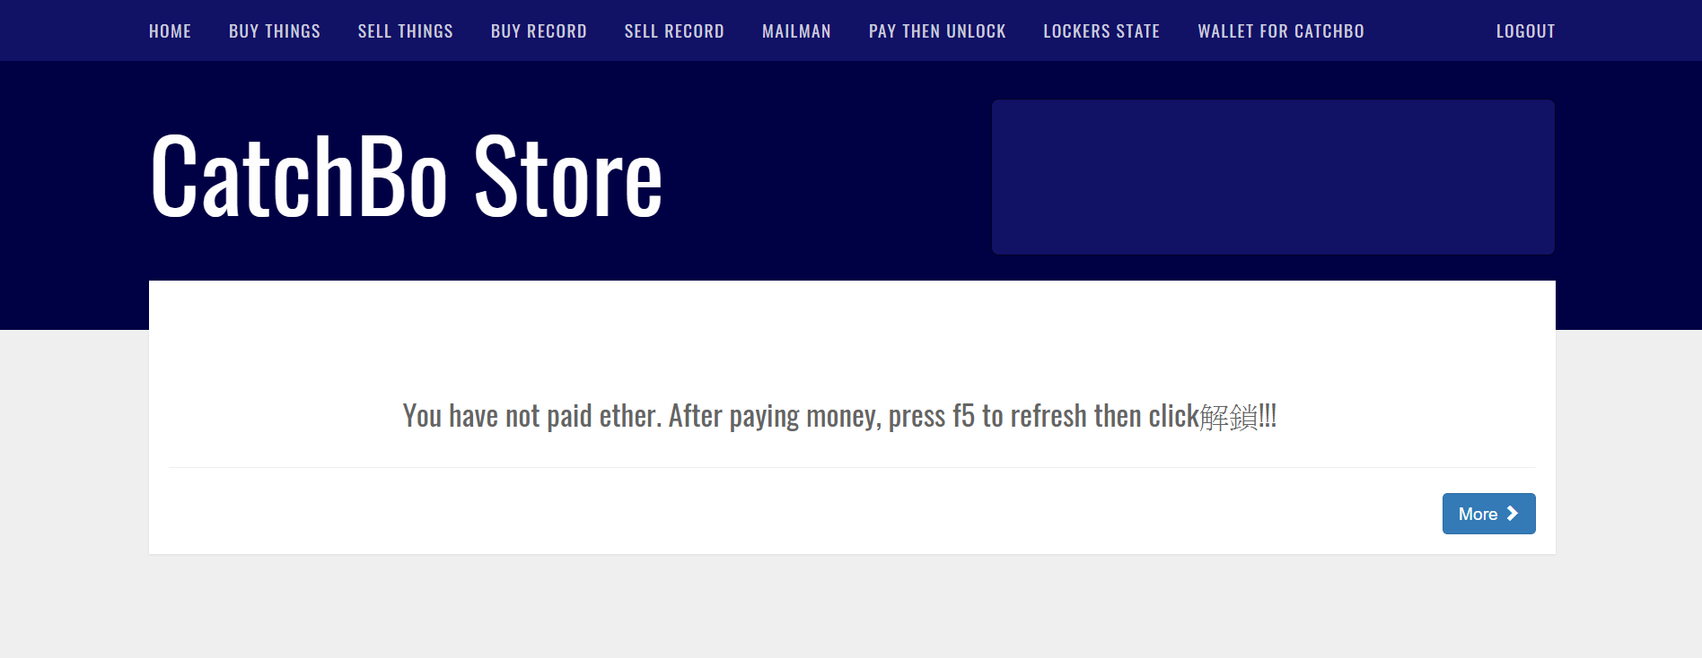
尚未付款

Slide 30
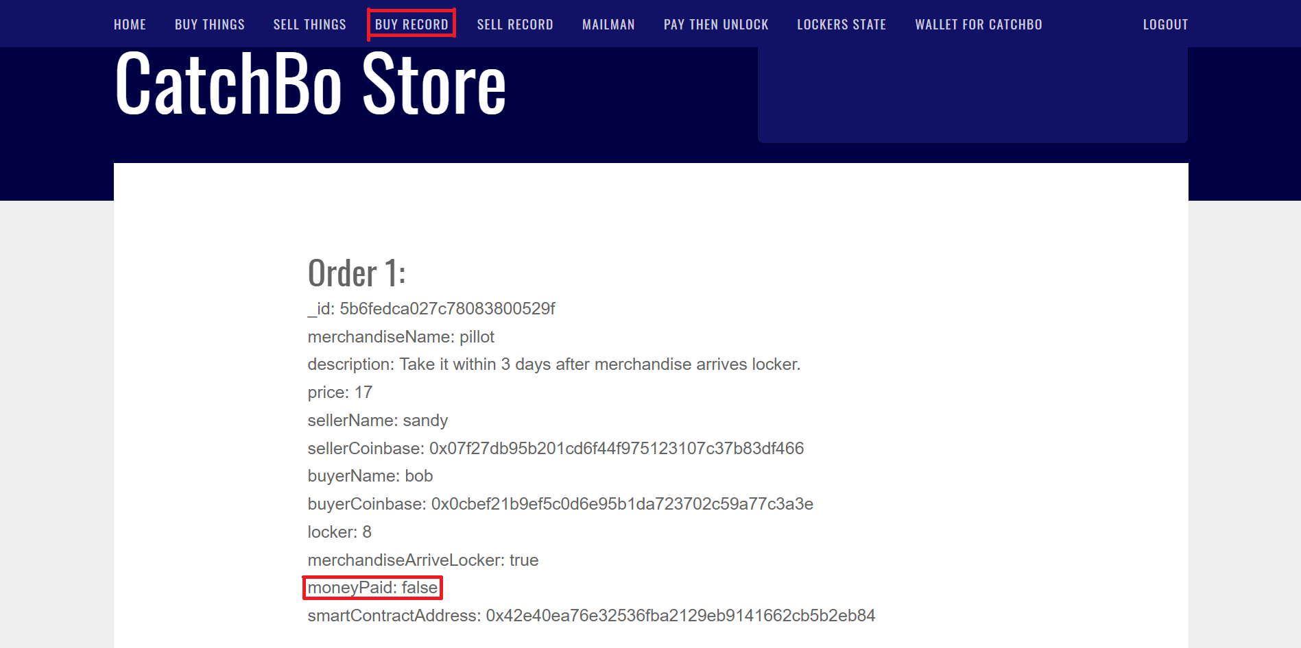
確實是未付款

Slide 31
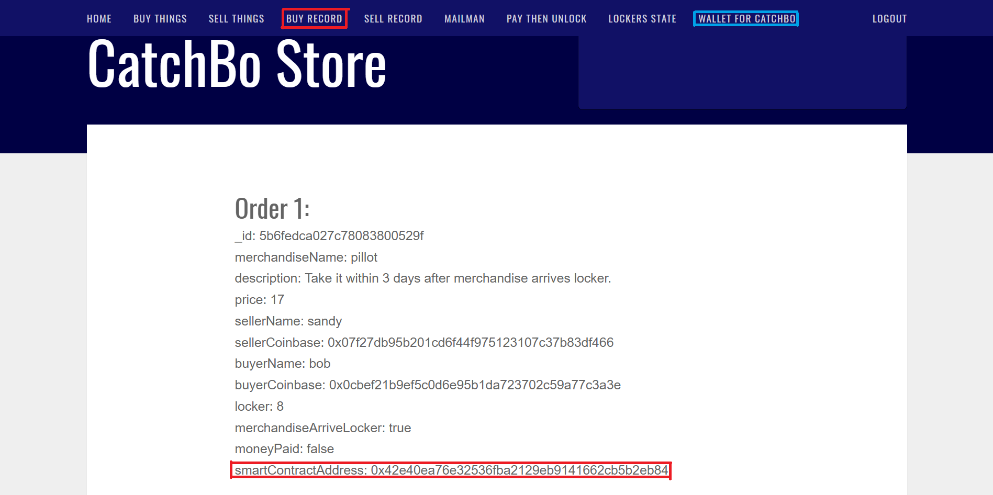
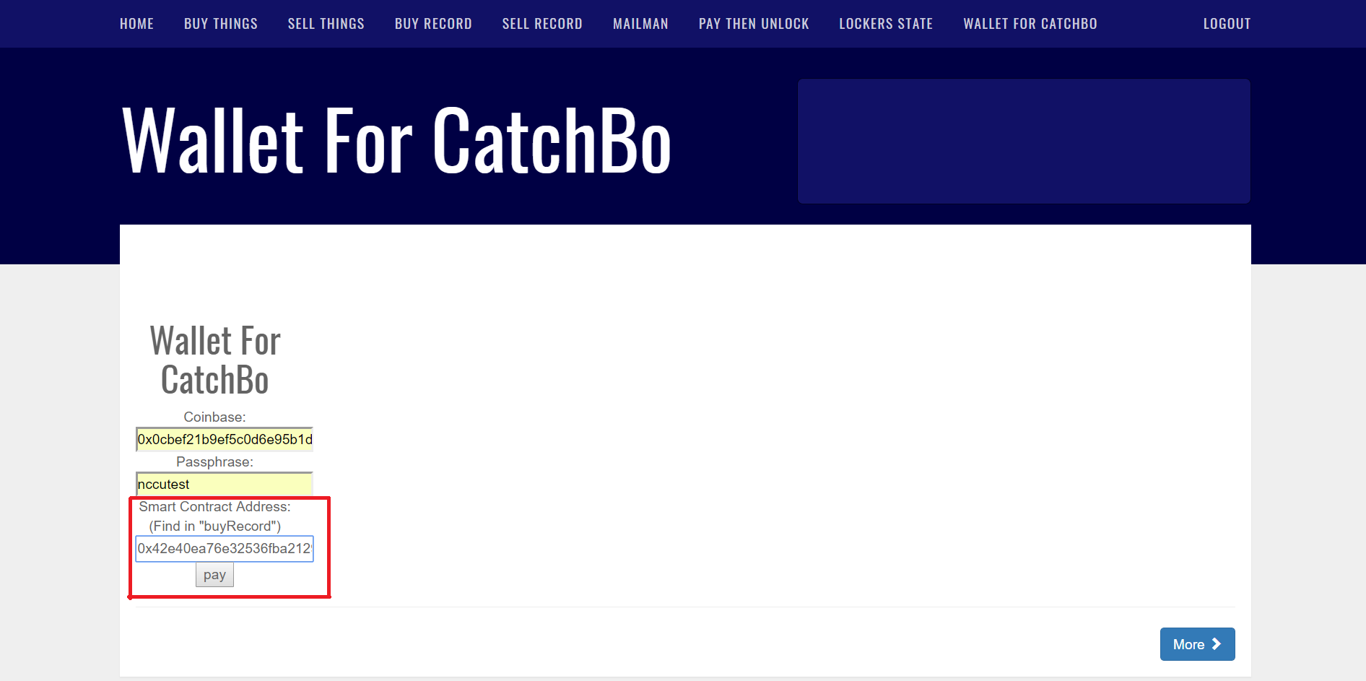
Buy Record中找到該訂單合約地址/ 貼到wallet for catchbo即可付款

Slide 32
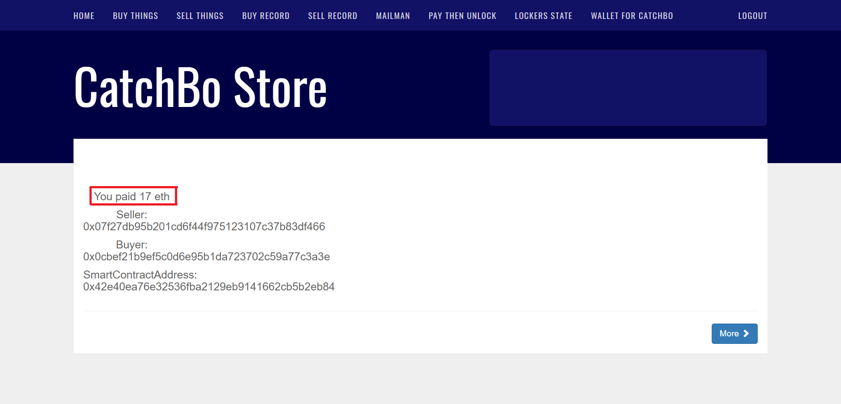
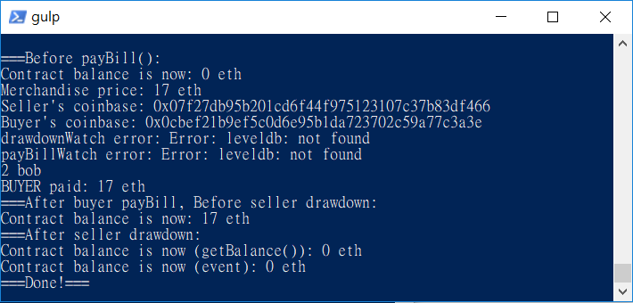
成功付款頁面

Slide 33
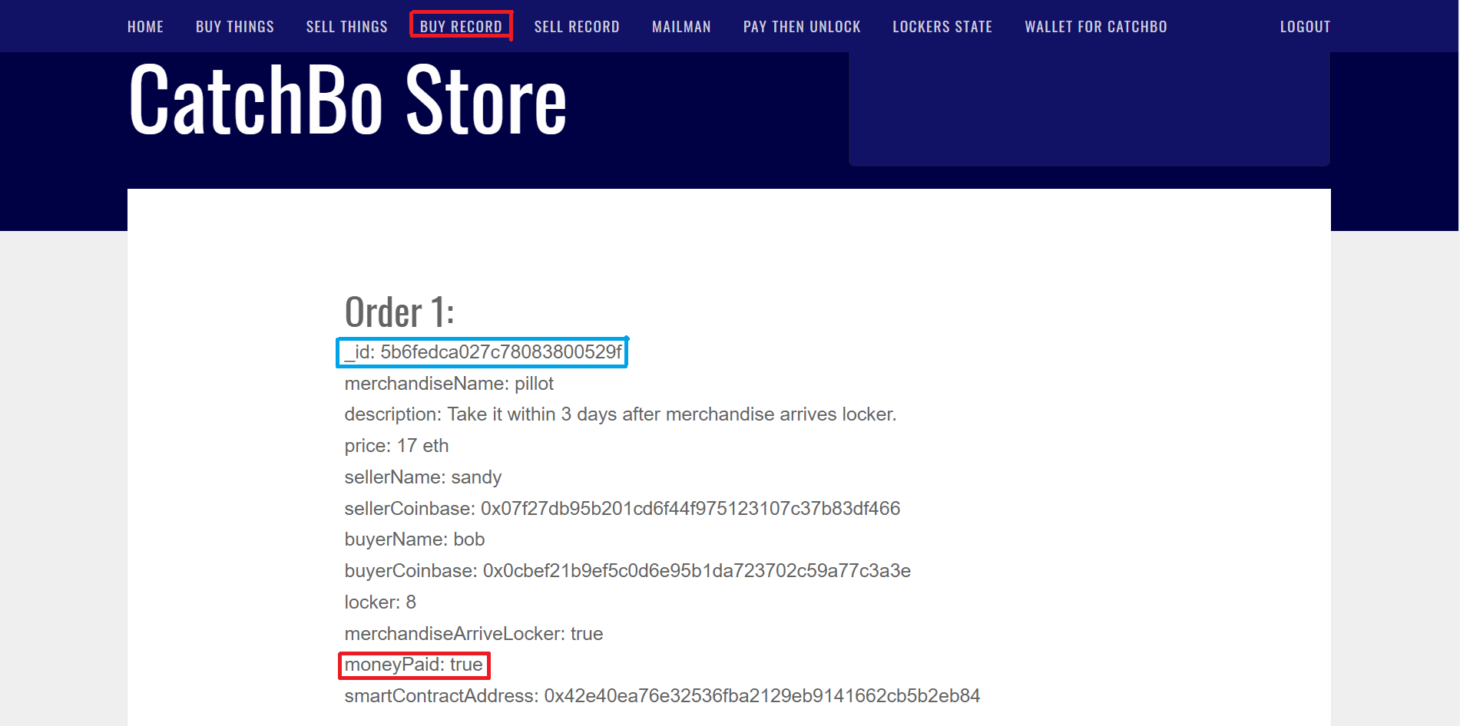
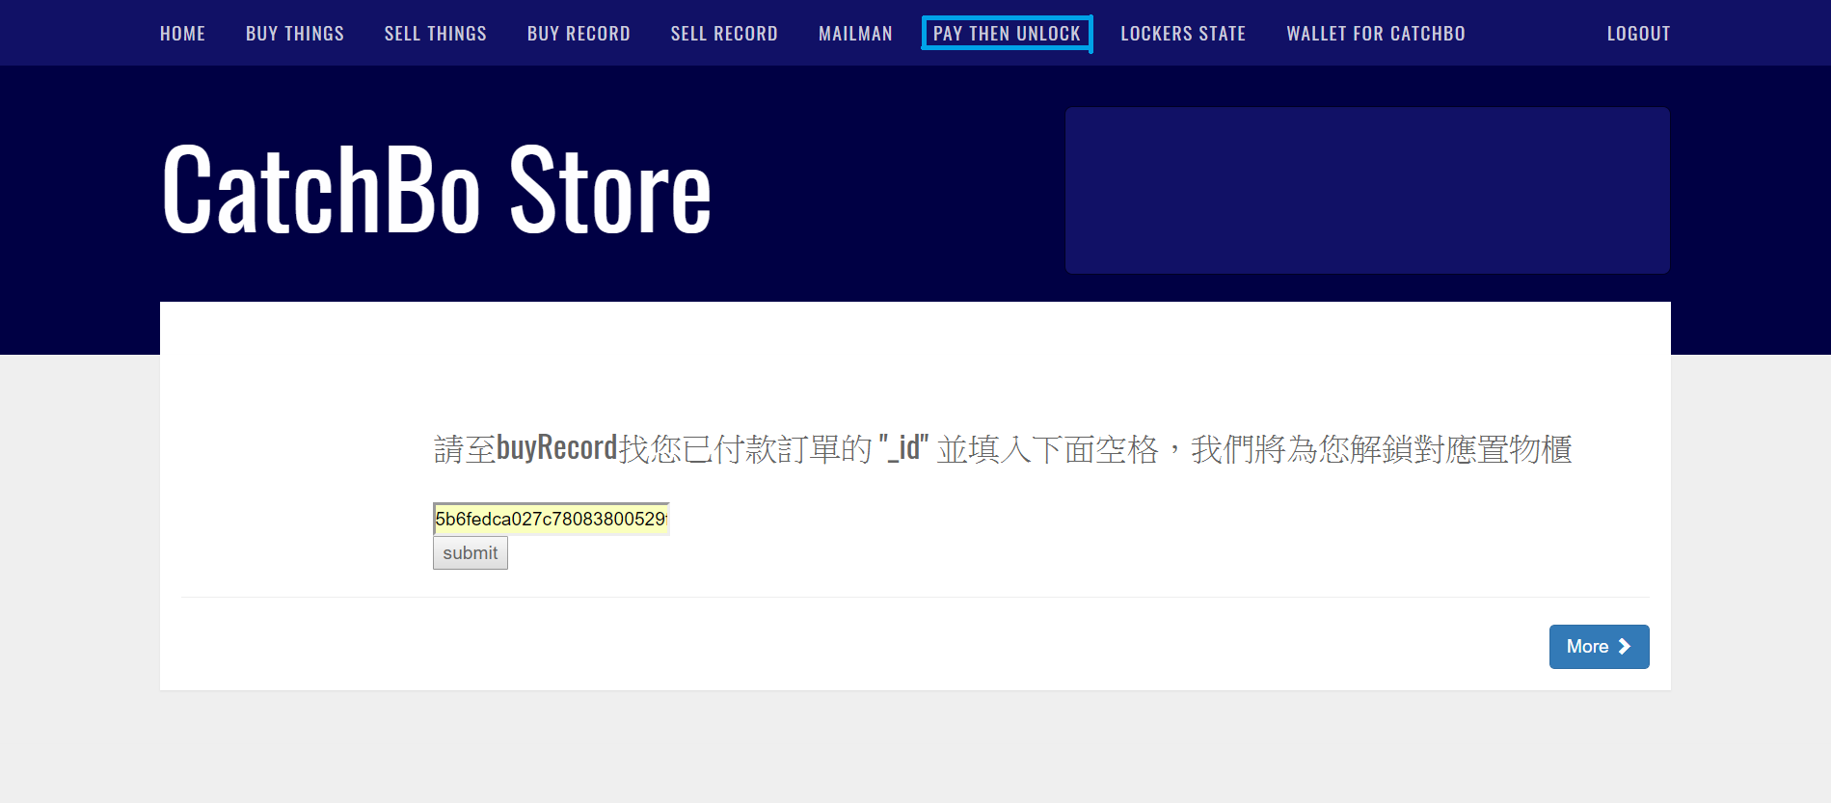
moneyPaid變為true/ 將已付款訂單的_id貼到輸入框並submit

Slide 34
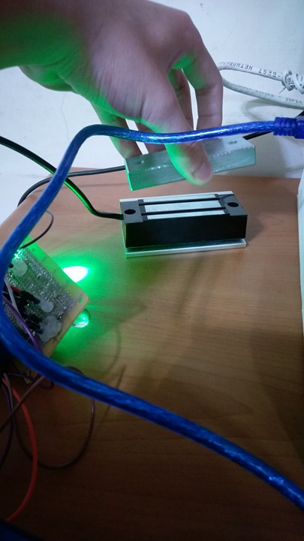
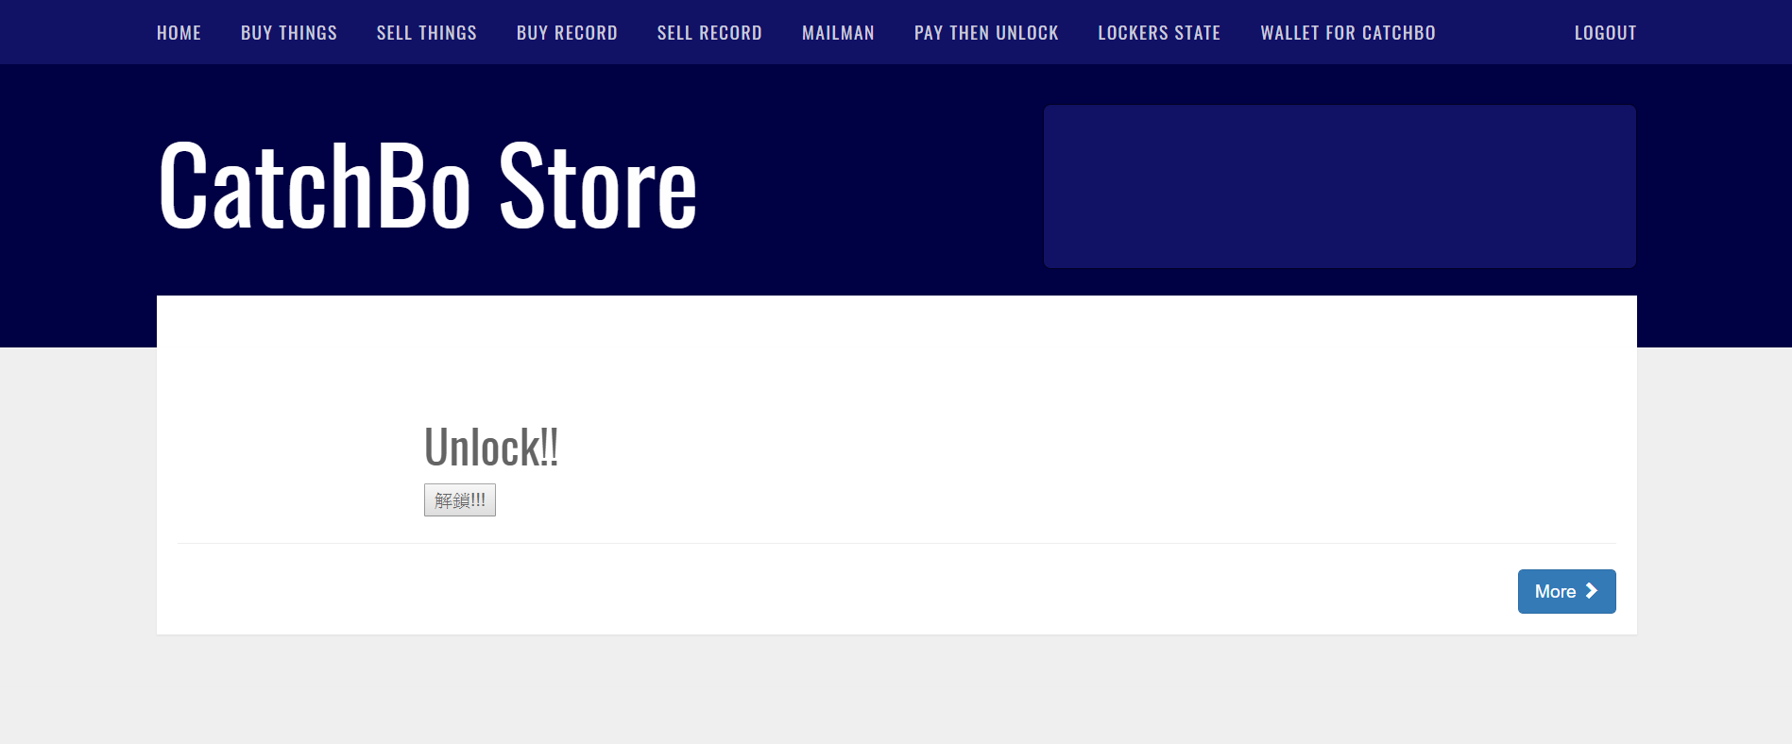
submit後頁面點擊解鎖

Slide 35
THANK YOU

